Slide 1
Evangelische Kerk Koekelare
Prediking zondag 13 augustus 2023
Het verbond tegen Israël

Slide 2
De belofte van God in Genesis
De belofte van God aan Abraham:
Genesis 12:3 [HSV]
[3] Ik zal zegenen wie u zegenen, en wie u vervloekt, zal Ik vervloeken; en in u zullen alle geslachten van de aardbodem gezegend worden.
De belofte van God aan Jakob:
Genesis 27:29 [HSV]
[29] Volken zullen je dienen, naties zullen zich voor je buigen. Wees heerser over je broers, de zonen van je moeder zullen zich voor je buigen. Vervloekt moet zijn wie jou vervloekt, en gezegend wie jou zegent!

Slide 3
Een verbond TEGEN Israël
De profetie over de vernietiging van satan:
Genesis 3:15 [HSV]
[15] En Ik zal vijandschap teweegbrengen tussen u en de vrouw, en tussen uw nageslacht en haar Nageslacht; Dat zal u de kop vermorzelen, en u zult Het de hiel vermorzelen.

Slide 4
Wie behoort tot het verbond TEGEN Israël?
Het verbond tegen Israël is o.a. gevormd door de nakomelingen van Lot, Hagar, Ismaël en Ezau.
Psalm 83:6-7 [HSV]
[6] Want samen hebben zij in hun hart beraadslaagd; dezen hebben een verbond tegen U gesloten:
[7] de tenten van Edom en de Ismaëlieten, Moab en de Hagrieten.
De nakomelingen Lot, via de incest met zijn dochters: Moab en Ben-Ammi
Genesis 19:36-38 [HSV]
[36] Zo werden de twee dochters van Lot zwanger van hun vader.
[37] De eerstgeborene baarde een zoon en gaf hem de naam Moab (= ‘uit vader (voortgekomen)’). Hij is de vader van de Moabieten, tot op deze dag.
[38] De jongste, ook zij, baarde een zoon en gaf hem de naam Ben-Ammi (= ‘zoon van mijn volk’). Hij is de vader van de Ammonieten, tot op deze dag.

Slide 5
Wie behoort tot het verbond TEGEN Israël?
God sluit een verbond met Abraham en Izak, NIET met Ismaël.
Genesis 17:18-21 [HSV]
[18] En Abraham zei tegen God: Och, zou Ismaël voor Uw aangezicht mogen leven!
[19] God zei: Integendeel, uw vrouw Sara zal u een zoon baren en u moet hem de naam Izak geven. Ik zal Mijn verbond met hem maken, tot een eeuwig verbond voor zijn nageslacht na hem.
[20] Wat Ismaël betreft, heb Ik u verhoord. Zie, Ik heb hem gezegend en zal hem vruchtbaar maken en hem uitermate talrijk maken: twaalf vorsten zal hij verwekken en Ik zal hem tot een groot volk maken.
[21] Mijn verbond echter zal Ik met Izak maken, de zoon die Sara u volgend jaar op deze vastgestelde tijd zal baren.

Slide 6
Wie behoort tot het verbond TEGEN Israël?
Ezau (= Edom), de broer van Jakob, verwerpt en veracht het eerstgeboorterecht en verwerpt en veracht daarmee ook de zegen van God en God Zelf
Genesis 25:29-34 [HSV]
[29] Eens had Jakob soep gekookt, toen Ezau uit het veld kwam en moe was.
[30] Toen zei Ezau tegen Jakob: Laat mij toch slurpen van dat rode, dat rode daar, want ik ben moe. Daarom gaf men hem de naam Edom (= rood (Hebreeuws)).
[31] Toen zei Jakob: Verkoop mij dan eerst je eerstgeboorterecht.
[32] Ezau zei: Zie, ik ga toch sterven; wat moet ik dan met het eerstgeboorterecht?
[33] Toen zei Jakob: Zweer het mij eerst. En hij zwoer het hem. Zo verkocht hij zijn eerstgeboorterecht aan Jakob.
[34] Toen gaf Jakob Ezau brood, met de linzensoep. Hij at, dronk, stond op en ging weg. Zo verachtte Ezau het eerstgeboorterecht.

Slide 7
De gevolgen van de haat tegen Israël
Zacharia 2:8 [HSV]
[8] Want zo zegt de HEERE van de legermachten: Nadat Hij heerlijkheid heeft beloofd, heeft Hij Mij gezonden tot die heidenvolken die u beroven, want wie u aanraakt, raakt Zijn oogappel aan.
Zacharia 12:2-3 [HSV]
[2] Zie, Ik ga Jeruzalem maken tot een bedwelmende beker voor alle volken rondom, ja, ook tegen Juda zal het gaan bij de belegering van Jeruzalem.
[3] Op die dag zal het gebeuren dat Ik Jeruzalem zal maken tot een steen die moeilijk te tillen is voor al de volken. Allen die hem optillen, zullen zichzelf zeker diepe sneden toebrengen, en al de volken van de aarde zullen zich tegen haar verzamelen.

Slide 8
De waarschuwing van Jezus Zelf
Laten we volgende waarschuwing van Jezus Zelf zeer ernstig nemen:
Mattheüs 24:23-25 [HSV]
[23] Als iemand dan tegen u zegt: Zie, hier is de Christus of daar, geloof het niet;
[24] want er zullen valse christussen en valse profeten opstaan en zij zullen grote tekenen en wonderen doen, zó dat zij – als het mogelijk zou zijn – ook de uitverkorenen zouden misleiden.
[25] Zie, Ik heb het u van tevoren gezegd!

Slide 9
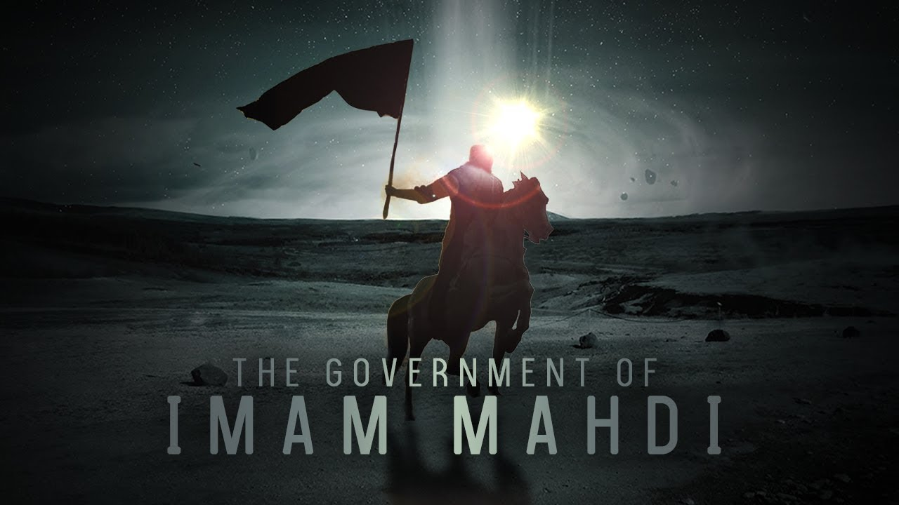
De islam verwacht zijn eigen Messias, de Iman Mahdi

Slide 10
De islam verwacht zijn eigen Messias, de Iman Mahdi

Slide 11
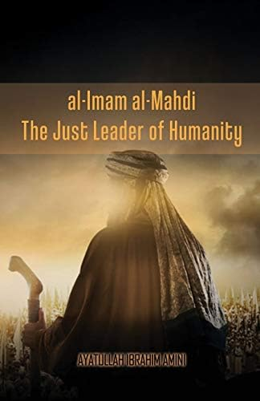
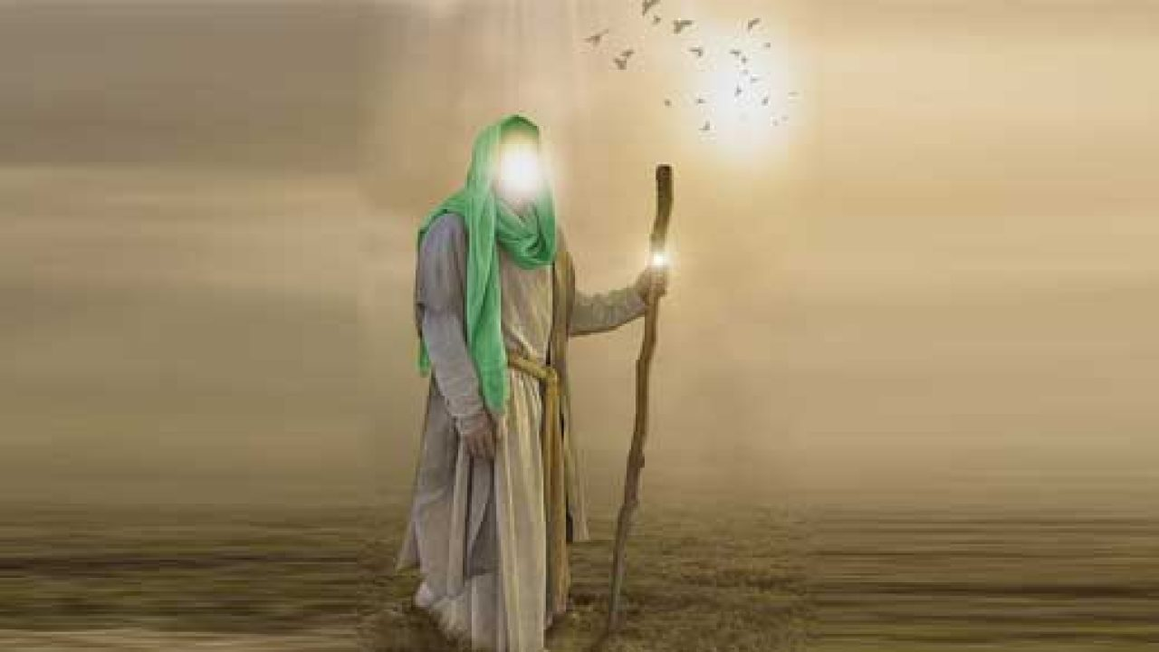
De islam verwacht zijn eigen Messias, de Iman Mahdi

Slide 12
Bijbelse profetieën omtrent de antichrist
De antichrist zal macht van de duivel ontvangen.
Openbaring 13:4,7 [HSV]
[4] En zij aanbaden de draak, omdat hij aan het beest macht gegeven had. En zij aanbaden het beest en zeiden: Wie is aan dit beest gelijk? En wie kan er oorlog tegen voeren?
[7] En het beest werd macht gegeven om oorlog te voeren tegen de heiligen en om hen te overwinnen, en hem werd macht gegeven over ELKE stam, taal en volk.

Slide 13
Bijbelse profetieën omtrent de antichrist
De antichrist zal macht van de duivel ontvangen.
Openbaring 13:4,7 [HSV]
[4] En zij aanbaden de draak, omdat hij aan het beest macht gegeven had. En zij aanbaden het beest en zeiden: Wie is aan dit beest gelijk? En wie kan er oorlog tegen voeren?
[7] En het beest werd macht gegeven om oorlog te voeren tegen de heiligen en om hen te overwinnen, en hem werd macht gegeven over ELKE stam, taal en volk.

Slide 14
Bijbelse profetieën omtrent de antichrist
De antichrist zal niet slechts alleenheerser over de aarde zijn, maar hij zal ook door alle volkeren aanbeden worden. De antichrist duldt geen tegenspraak of andersdenkenden.
Openbaring 13:15 [HSV]
[15] En hem werd macht gegeven om een geest te geven aan het beeld van het beest, opdat het beeld van het beest zelfs zou spreken, en zou maken dat allen die het beeld van het beest niet zouden aanbidden, gedood zouden worden.

Slide 15
Het beeld van het beest zal spreken? Dialoog met Ameca (2023)

Slide 16
De Wereldraad van kerken (World Council of Churches)

Slide 17
De Wereldraad van kerken (World Council of Churches)

Slide 18
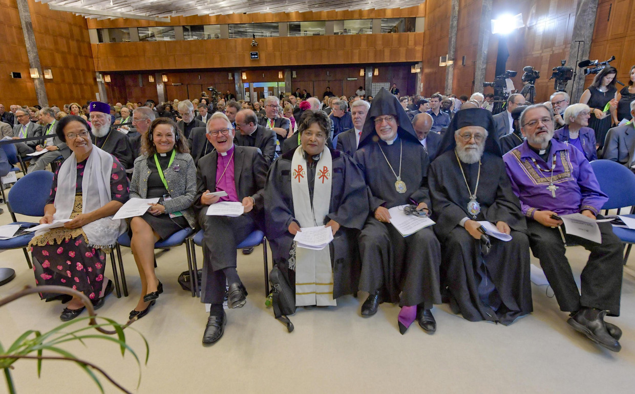
Wereldraad van kerken (World Council of Churches)

Slide 19
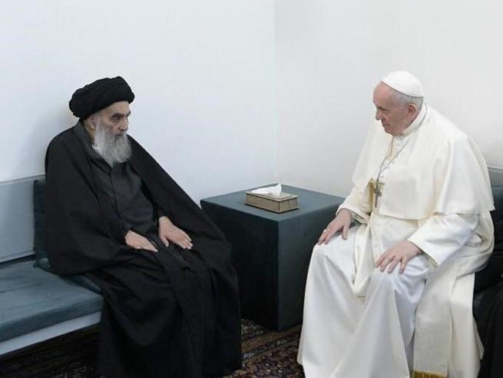
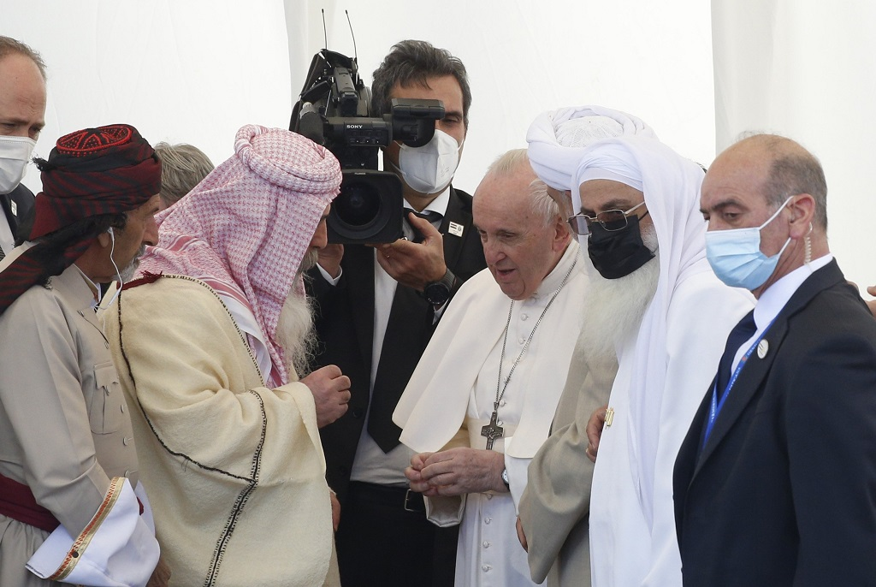
De verzoening tussen Rome en de islam

Slide 20
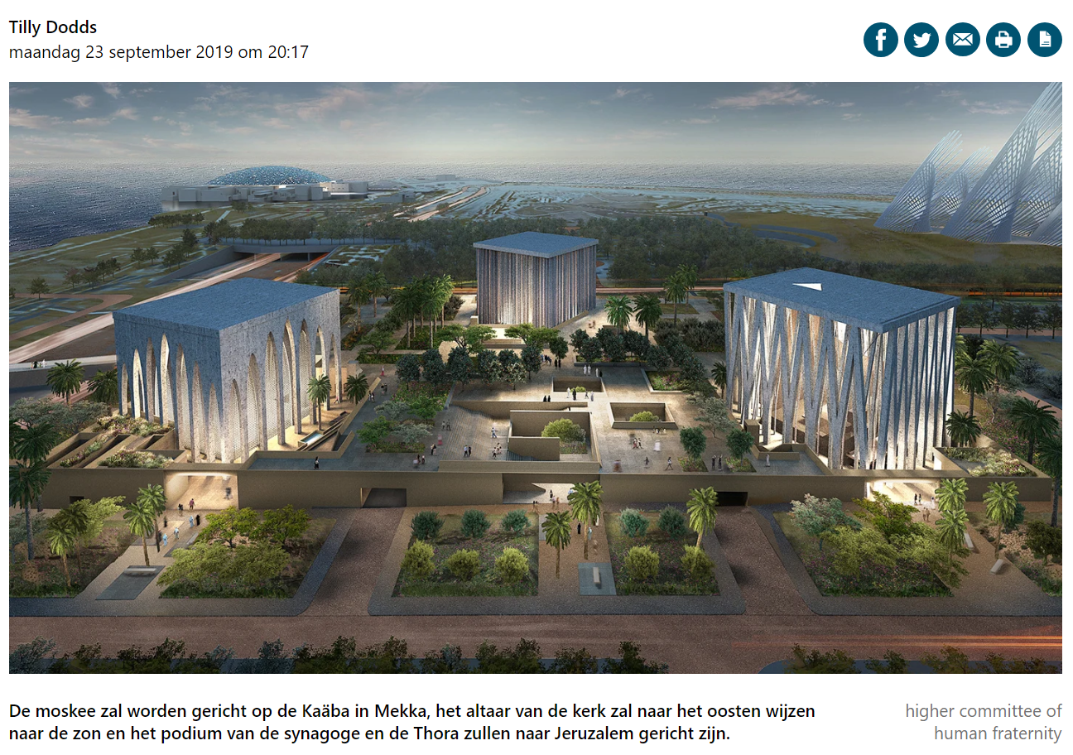
Synagoge, kerk en moskee op één plaats
De joden in de Verenigde Arabische Emiraten (VAE) krijgen een officieel erkende synagoge. Die wordt gevestigd in het ‘Abrahamitisch Gezinshuis’, een complex in Abu Dhabi, waarin behalve de synagoge ook een moskee en een kerk komen.

Slide 21
Laat je niet misleiden en houd de ogen gericht op Christus
1 Johannes 4:1-4 [HSV]
[1] Geliefden, geloof niet elke geest, maar beproef de geesten of zij uit God zijn; want er zijn veel valse profeten in de wereld uitgegaan.
[2] Hieraan leert u de Geest van God kennen: elke geest die belijdt dat Jezus Christus in het vlees gekomen is, is uit God;
[3] en elke geest die niet belijdt dat Jezus Christus in het vlees gekomen is, is niet uit God; maar dat is de geest van de antichrist, waarvan u gehoord hebt dat hij komt, en die nu al in de wereld is.
[4] Lieve kinderen, u bent uit God en u hebt hen overwonnen, want Hij Die in u is, is groter dan hij die in de wereld is.

Slide 22
Begrijp, als volgeling van Jezus, waarom Israël cruciaal is!

